Slide 1
Java Lecture #8 Database Usage in Java: Object-Relational Mapping
Saint Petersburg, 2012

Slide 2
Persistence
Под Persistence понимается методы которые описывает действия работы с данными некотрого процесса
В Java существует много способов работы с данными:
JDBC
Serialization
File IO
JCA

Slide 3
JPA
Java Persistence Architecture API (JPA) это Java спецификация для доступа, сохранения и манипулирования данными между Java обьектами и релиационной базой данных.
JPA было представленно как часть спецификации EJB 3.0 как замена EJB 2 CMP Entity Beans. Сейчас JPA это промышленный стандарт ORM (Object to Relational Mapping )
JPA состоит из следующих основных разделов:
The Java Persistence API
The query language
The Java Persistence Criteria API
Object/relational mapping metadata

Slide 4
Entities
Энтити это легковесные доменные обьекты. Обычно энтити представляют таблицу в релиацонной базе данных., каждый инстанс энтити представляет собой запись в таблице..
Энтити должны удовлетворять следующим требованиям.
Должны быть анотированны javax.persistence.Entity.
Должен быть публичный конструктор по умолчанию. Но при этом класс может иметь и другие конструкторы.
Класс не должен быть final, поля и методы для работы с персистентными данными тоже
Если энтити будет использоваться в ремоутном бизнесс интерфейсе то она должна реализовывать интерфейс Serializable.
Энтити могут расширять как другие энтити, так и обычные классы.

Slide 5
Интерфейс EntityManager
Энтити управляються при помощи EntityManager, который ассоциируеться с персистент контекстом – набором managed entity.
EntityManager API CRUD операции + запросы :
persist (INSERT)
merge (UPDATE)
remove (DELETE)
find (SELECT)
...

Slide 6
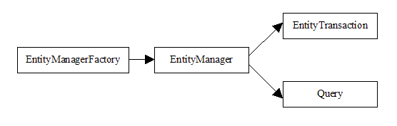
Типы EntityManager
Существуют два типа EntityManager :
Container-Managed Entity Managers – контролируется автоматически J2EE контейнером. Использует JTA для работы с транзакциями.
@PersistenceContext
EntityManager em;
Application-Managed Entity Managers – контролируеться пользовательским приложением .

Slide 7
Application-Managed Entity Managers
EntityManager em = ...
....
EntityTransaction trx = em.getTransaction();
try {
trx.begin();
// Operations that modify the database should come here.
trx.commit();
} finally
{
if (trx.isActive())
trx.rollback();
}

Slide 8
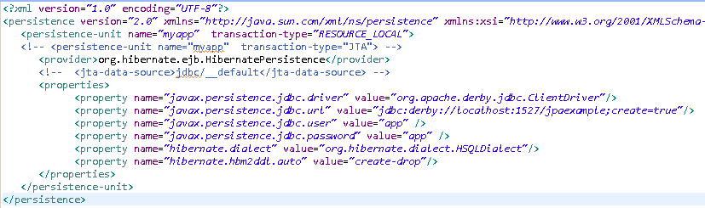
Persistence Units
EntityManagerFactory emf = Persistence.createEntityManagerFactory("myapp");
EntityManager em = emf.createEntityManager();

Slide 9
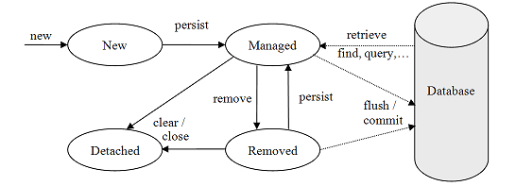
EntityManager lifecycle

Slide 10
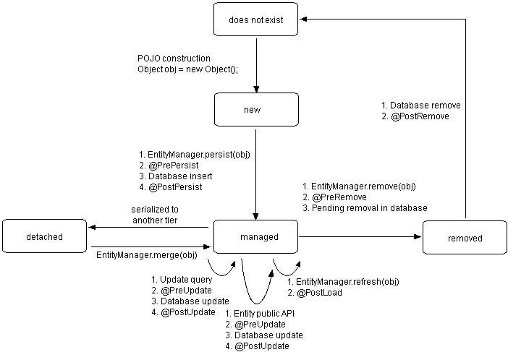
EntityManager lifecycle annatation

Slide 11
Entities
Persistent Fields and Properties in Entity Classes
Состояние объекта храниться в полях и свойствах обьекта, которые могут быть:
Java приметивы
java.lang.String
Реализующие serializable types, including:
Враперы примитивов
java.util.Date
java.math.BigDecimal
…
Энумераторы
Другие энтити или коллекции из энтитей
Embeddable классы

Slide 12
Persistent Properties
Сигнатура доступа к персистентному полю должна быть следующей:
getProperty() void setProperty(Type type)
Использование коллекций в качестве персистентных полей.
Могут использоваться следующие интерфейсы коллекций:
java.util.Collection
java.util.Set
java.util.List
java.util.Map

Slide 13
Validating Persistent Fields and Properties
Для персистентных полей может использоваться Bean Validation API который предостовляеть механизм верификации данных энтити.
@AssertFalse boolean isUnsupported; @AssertTrue boolean isActive; @DecimalMax("30.00") BigDecimal discount; @DecimalMin("5.00") BigDecimal discount; @Digits(integer=6, fraction=2) BigDecimal price; @Future Date eventDate; @Max(10) int quantity; @Min(5) int quantity; @NotNull String username; @Null String unusedString; @Past Date birthday; Pattern(regexp="\\(\\d{3}\\)\\d{3}-\\d{4}") String phoneNumber; @Size(min=2, max=240) String briefMessage;

Slide 14
@Entity @Table @Column
@Entity
@Table(uniqueConstraints = @UniqueConstraint(columnNames = { "NAME", "SURNAME" }), name = "EMPLOYEE")
public class Employee {
@Id
private long id;
@Column(name = "NAME", nullable = false, length = 20)
private String name;
@Column(name = "SURNAME", nullable = false, length = 20)
private String surname;
…
}

Slide 15
Primary Keys in Entities
Каждая Entity должна иметь уникальный идентификатор (первичный ключ), например:
Простой первичный ключ
@Id
private long id;
Первичный ключ может быть: примитивный тип, врапер примитивного типа, String, Date, BigDecimal, BigInteger.
Компзитный первичный ключ (ProjectId.class).
Embedded первичный ключ ()
должен переопределять hashCode() и equals(Object other), реализовывать serializable.

Slide 16
Entity Relationships
Существуют следующие отношения между энтити в JPA
One-to-one: при этом каждый экземпляр одного класса энтити имеет ссылку на экземпля инстанса другой энтити. @OneToOne
One-to-many: при этом инстанс одной энтити имеет ссылку на коллекцию инстансов другой энтити. @OneToMany
Many-to-one: несколько инстансов одной энтити имеют ссылку на однин инстанс другой. @Many-to-one
Many-to-many: несколько инстансов одной энтити имеют ссылки на несколько инстансов другой. @ManyToMany
Отношения могут быть однонаправленными и двунаправленными:
Двунаправленные связи для @OneToOne, @OneToMany, @ManyToMany должны использовать mappedBy для ссылки на поле обратное поле.

Slide 17

One-to-many и Many-to-many:
@ManyToOne
private WorkGroup workGroup;
@OneToMany(mappedBy = "workGroup")
private List<Student> student;

Slide 18
Отношения и каскадные операции
Каскадная операция | описание
ALL | Все каскадные операции будут применены к энтити. Равоносильно cascade={DETACH, MERGE, PERSIST, REFRESH, REMOVE}
DETACH | Если родительская энтити перейдет в состояние detached, то связанные с ней энтити так же перейдут в это состояние.
MERGE | Если над родительской энтити будет произведена операция merge() – то то же будет и для связанных с ней энтити
PERSIST | аналогично
REFRESH | аналогично
REMOVE | аналогично
//@OneToMany(mappedBy = "workGroup")
//@OneToMany(mappedBy = "workGroup", cascade = CascadeType.REMOVE)
@OneToMany(mappedBy = "workGroup", fetch = FetchType.EAGER, orphanRemoval = true)
private List<Student> student;

Slide 19
@OneToOne
@Entity
public class Address {
@OneToOne
@PrimaryKeyJoinColumn
private Student student;
@Entity
public class Student {
@OneToOne(mappedBy = "student")
private Address address;

Slide 20
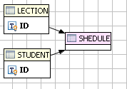
@ManyToMany
class Lection {
@ManyToMany(mappedBy="lections")
private List<Student> students;
class Student {
@ManyToMany(cascade = {CascadeType.ALL})
@JoinTable(name="SHEDULE", joinColumns={@JoinColumn(name="STUDENTID")},
inverseJoinColumns={@JoinColumn(name="LECTIONID")})
private List<Lection> lections;

Slide 21
@ElementCollection
@Entity
public class Person {
//can be used to define a one-to-many relationship to an Embeddable object, or a Basic value (such //as a collection of Strings) and can also be used in combination with a Map
@ElementCollection
@MapKeyEnumerated
private Map<PhoneType ,Phone> phones;
@Embeddable
public class Phone {
@Enumerated(EnumType.STRING)
private PhoneType type;
private String areaCode;
@Column(name = "P_NUMBER")
private String number;
public enum PhoneType { HOME, WORK, MOBILE …

Slide 22
Embeddable Classes
@Entity
public class Employee {
@Embedded
private Skill skill;
@Embeddable
public class Skill {
private String skillName;
private String skillLevel;
CREATE TABLE APP.EMPLOYEE ( ID BIGINT NOT NULL,
NAME VARCHAR(20) NOT NULL,
SKILLLEVEL VARCHAR(255),
SKILLNAME VARCHAR(255),
SURNAME VARCHAR(20) NOT NULL

Slide 23
Embeddable Classes
@Entity
public class Employee {
@Embedded
private Skill skill;
@Embeddable
public class Skill {
private String skillName;
private String skillLevel;
CREATE TABLE APP.EMPLOYEE ( ID BIGINT NOT NULL,
NAME VARCHAR(20) NOT NULL,
SKILLLEVEL VARCHAR(255),
SKILLNAME VARCHAR(255),
SURNAME VARCHAR(20) NOT NULL

Slide 24
Entity Inheritance: Abstract Entities
Абстрактная энтити может быть определена при помощи абстрактного класса с аннотацией @Entity.
Если абстрактная энтити выступает в качестве параметра запроса или связанна отношением с другой энтити – то результат будет содержать все подклассы данной абстрактной энтити.
Существуют следующие стратегии мапинга энтитей на таблицы базы данных при наследовании:
- в одной таблице храняться все подклассы (InheritanceType. SINGLE_TABLE)
- каждый подкласс в своей таблице (InheritanceType. TABLE_PER_CLASS)
- стратегия “join”, когда каждый подкласс мапиться на таблицы(включяя абстрактный), при этом в каждой таблице содержиться первичный ключ из базового класса и только спецефичные для данного класса поля(InheritanceType. JOINED)

Slide 25
Entity Inheritance: Abstract Entities
@Entity
@Inheritance(strategy=InheritanceType.TABLE_PER_CLASS)
public abstract class Animal {
@Id
private String id;
private String woolColor;
@ManyToOne
private Forest forest;
@Entity
public class Bear extends Animal {
private String bearFeature;
@Entity
public class Fox extends Animal {
private String foxFeature;

Slide 26
Entity Inheritance: InheritanceType.TABLE_PER_CLASS
@Entity
@Inheritance(strategy=InheritanceType.TABLE_PER_CLASS)
public abstract class Animal {
@Id
private String id;
private String woolColor;
@ManyToOne
private Forest forest;
@Entity
public class Bear extends Animal {
private String bearFeature;
@Entity
public class Fox extends Animal {
private String foxFeature;

Slide 27
Entity Inheritance: InheritanceType.SINGLE_TABLE
@Entity
@Inheritance(strategy = InheritanceType.SINGLE_TABLE)
@DiscriminatorColumn(name="PROJ_TYPE")
public abstract class ItProject {
@Id
private long id;
@Entity
@DiscriminatorValue("L")
public class LargeProject extends ItProject{
private String largeFeature;
@Entity
@DiscriminatorValue("S")
public class SmallProject extends ItProject{
private String smallFeature;

Slide 28
Entity Inheritance: InheritanceType.JOINED
@Entity
@Inheritance(strategy = InheritanceType.JOINED)
public abstract class Vehicle {
@Id
private long id;
private String common;
@Entity
public class Car extends Vehicle {
private String carFeature;
@Entity
public class Plane extends Vehicle {
private String carFeature;

Slide 29
Mapped Superclasses
Энтити могут быть наследованны от суперкласса который сам при этом не являеться энтити, но содержит информацию о мапинге и персистансе.
@MappedSuperclass
public class Employee {
@Id
protected Integer employeeId
@Entity
public class FullTimeEmployee extends Employee {
protected Integer salary
@Entity
public class PartTimeEmployee extends Employee {
protected Float hourlyWage

Slide 30
Java Persistence Query Language
Java Persistence Query Language (JPQL) — платформо-независимый объектно-ориентированный язык запросов являющийся частью Java Persistence API спецификации.
SELECT a FROM Author a ORDER BY a.firstName, a.lastName
SELECT DISTINCT a FROM Author a INNER JOIN a.books b WHERE b.publisher.name = 'XYZ Press‘
Динамический запрос:
Query и TypedQuery (JPA 2.0)
public List<Author> getAuthorsByLastName(String lastName) {
String queryString = "SELECT a FROM Author a " + "WHERE :lastName IS NULL OR LOWER(a.lastName) = :lastName";
Query query = getEntityManager().createQuery(queryString); query.setParameter("lastName", StringUtils.lowerCase(lastName));
return query.getResultList();
}

Slide 31
@NamedQuery and @NamedQueries
Именованные запросы являються статическими.
@Entity
@NamedQuery(name="Country.findAll", query="SELECT c FROM Country c")
public class Country { … }
@Entity
@NamedQueries({
@NamedQuery(name="Country.findAll", query="SELECT c FROM Country c"), @NamedQuery(name="Country.findByName", query="SELECT c FROM Country c WHERE c.name = :name"), })
public class Country {
TypedQuery<Country> query = em.createNamedQuery("Country.findAll", Country.class); List<Country> results = query.getResultList();

Slide 32
JPA Criteria Query
Если JPQL queries определяються в виде строки, аналогично SQL, то JPA criteria queries позволяют формировать запрос в виде Java классов
Запрос вида:
SELECT c FROM Country c
Можно представить:
CriteriaBuilder cb = em.getCriteriaBuilder();
CriteriaQuery<Country> q = cb.createQuery(Country.class);
Root<Country> c = q.from(Country.class);
q.select(c);
Выполнить:
TypedQuery<Country> query = em.createQuery(q);
List<Country> results = query.getResultList();

Slide 33
Entity Locking and Concurrency
optimistic locking
@Version
protected int version;
javax.persistence.OptimisticLockException
pessimistic locking
EntityManager em = ...;
Person person = ...;
em.lock(person, LockModeType. PESSIMISTIC_WRITE);

